Slide 1
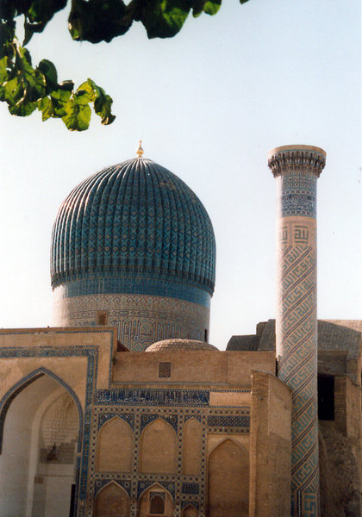
Lorient Vous Propose Ouzbékistan
Samarcande, le Gour Emir, mausolée où repose Tamerlan

Slide 2
L'Ouzbékistan est un pays d'Asie centrale et une ancienne république soviétique. Il est réputé pour ses mosquées, ses mausolées et d'autres sites qui jalonnent la route de la soie, l'ancienne route commerciale reliant la Chine et la Méditerranée. Samarcande, principale ville située sur la route, comprend un monument majeur de l'architecture islamique : le Régistan, une place entourée de 3 médersas couvertes de mosaïques, qui datent des XVe et XVIIe siècles.

Slide 3
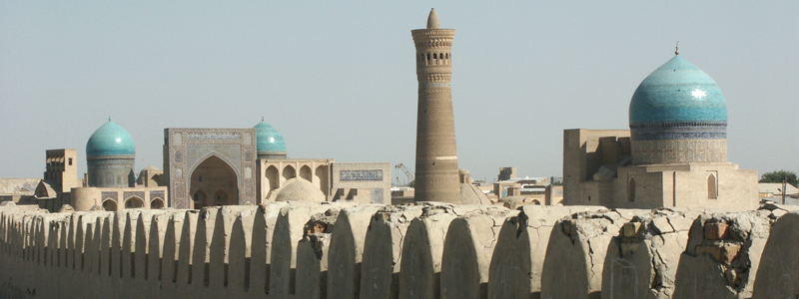
Panorama de Boukhara, capitale de l'empire des Samanides aux ixe et xe siècles

Slide 4
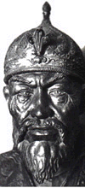

Slide 5
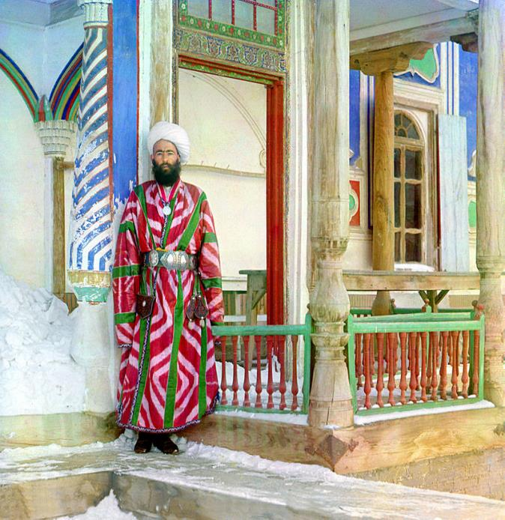
Fonctionnaire de l'émirat de Boukhara en 1910 photographie en couleurs de Sergueï Prokoudine-Gorski.

Slide 6
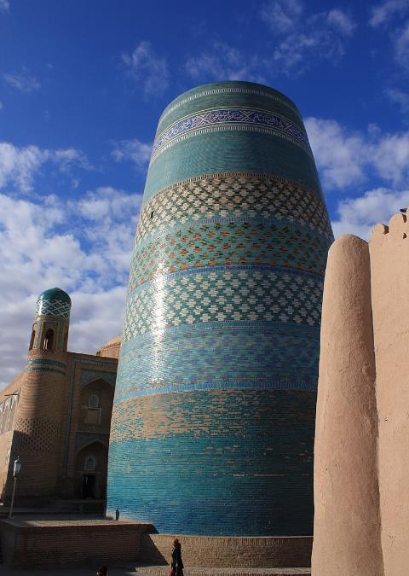
Khiva : le minaret Kalta Minor

Slide 7
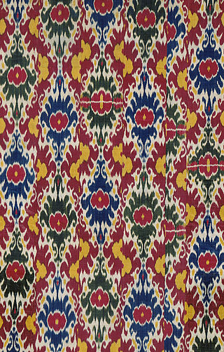
Abr d'Ouzbékistan, soie et coton, milieu du xixe siècle

Slide 8
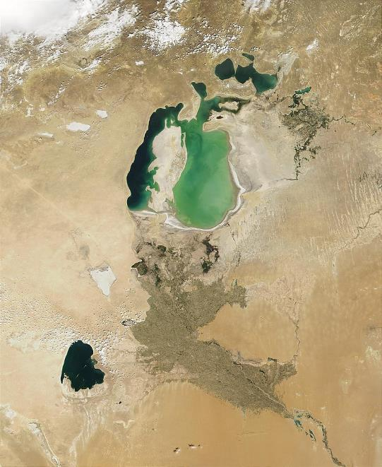
La mer d'Aral en 2001

Slide 9
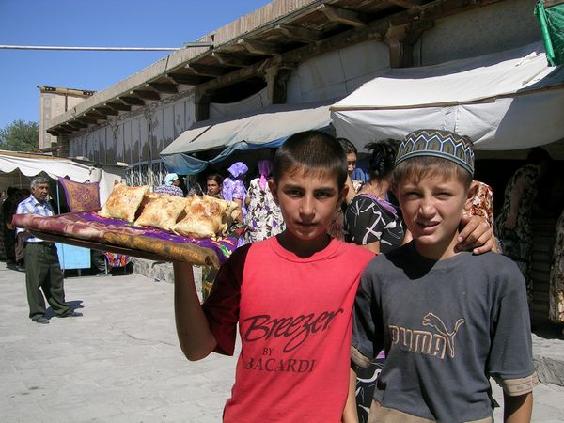
Enfants ouzbeks persophones à Samarcande, vendant un casse-croûte traditionnel, le somsa.

Slide 10
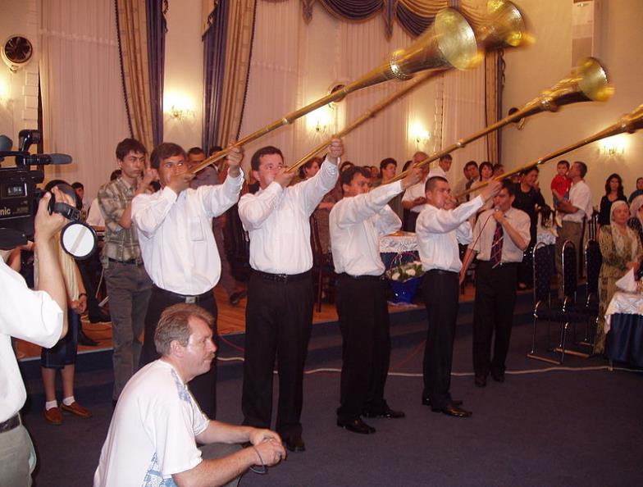
Hommes jouant du karnay, un instrument à vent traditionnel, lors d'un mariage.

Slide 11
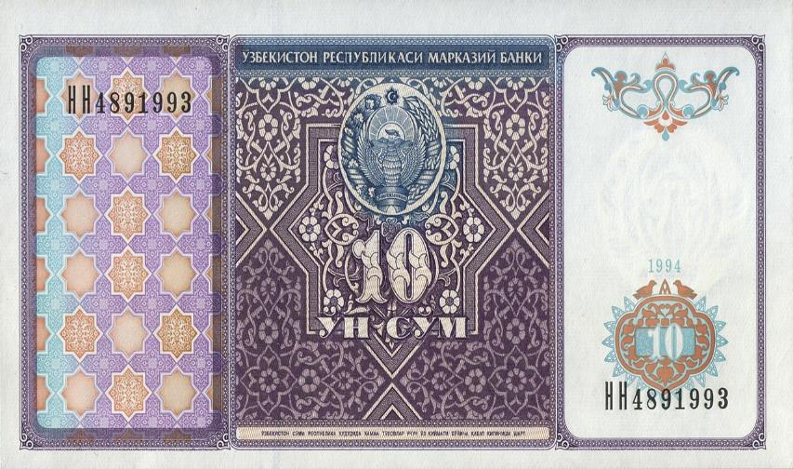
Ouzbékistan : Billet de 10 sommes (recto)

Slide 12
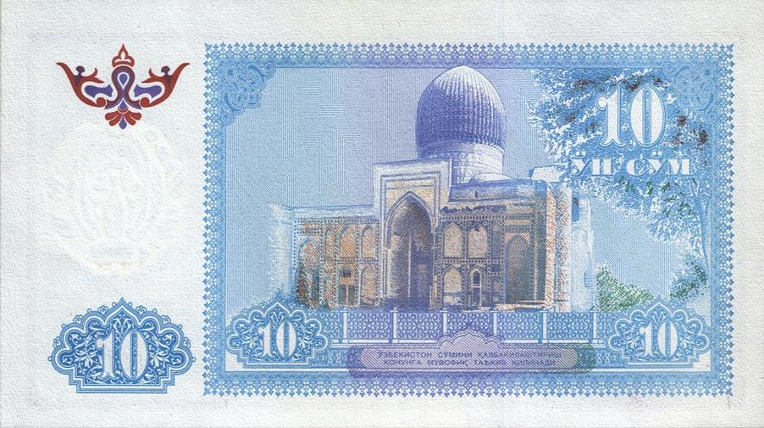
Ouzbékistan : Billet de 10 sommes (verso)

Slide 13
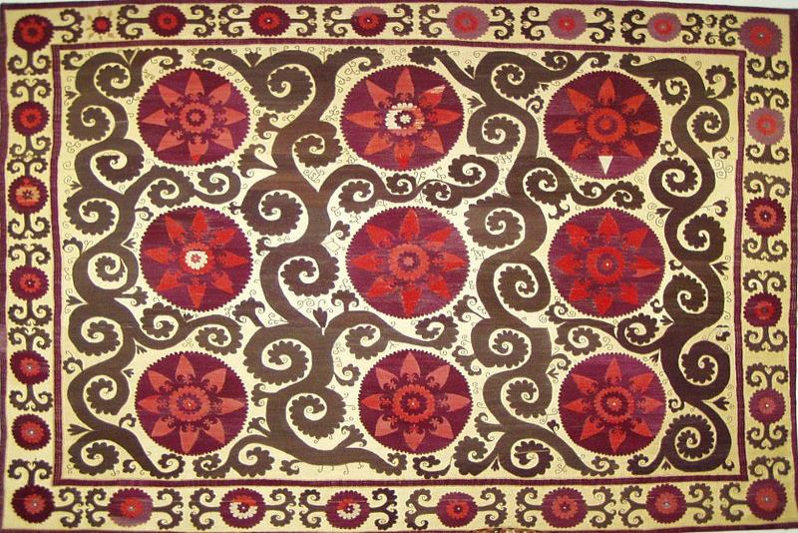
Suzani, Musée des arts appliqués, Tachkent

Slide 14
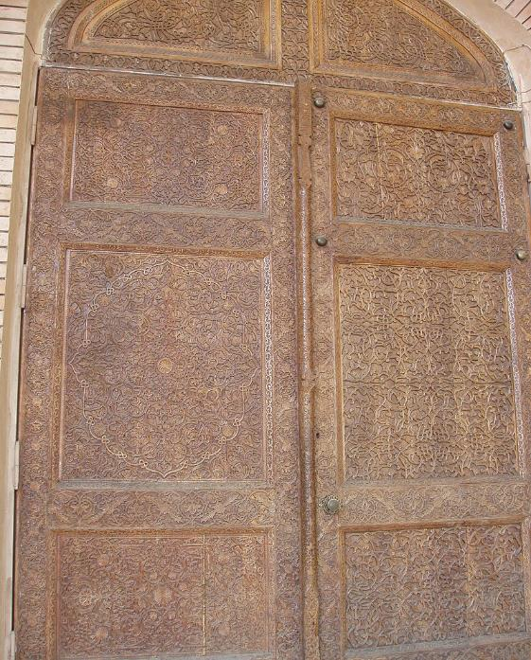
Porte en bois sculpté, Tachkent

Slide 15
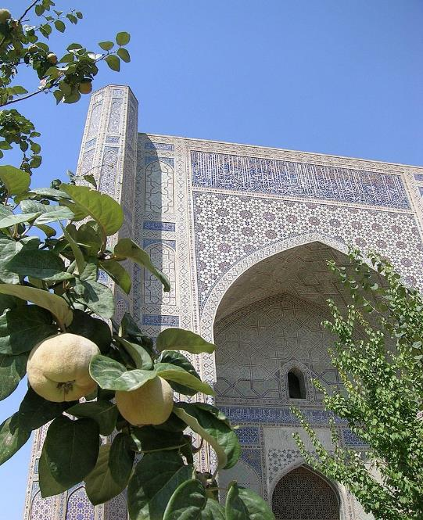
Vue de la façade de la mosquée Bibi Khanoum à Samarcande

Slide 16
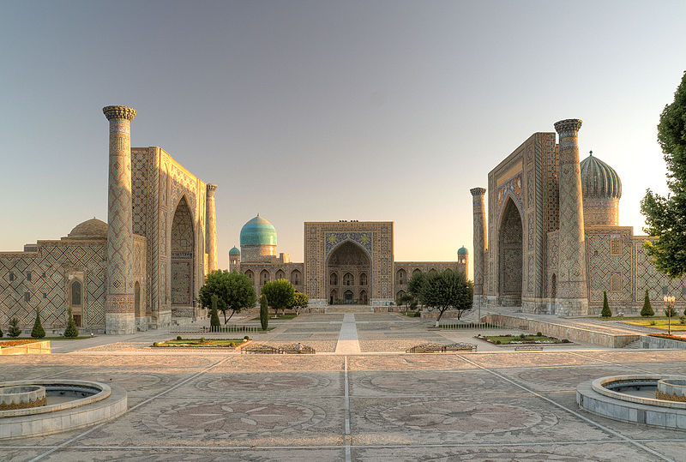
Deux des trois madrasas du Registan à Samarcande

Slide 17
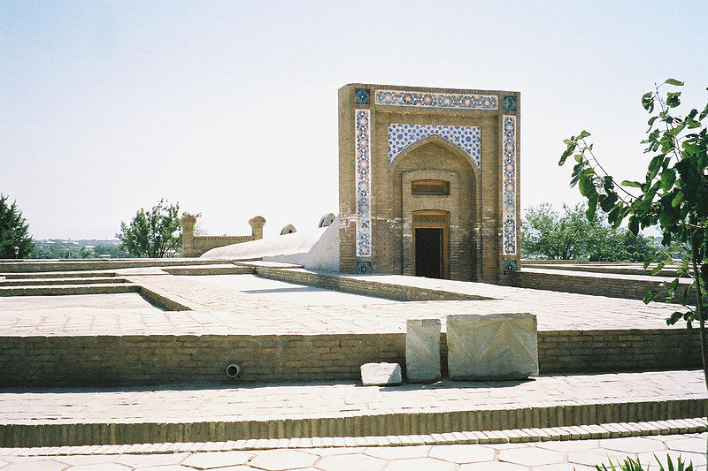
Site de l'observatoire astronomique d'Ulugh Beg à Samarcande

Slide 18
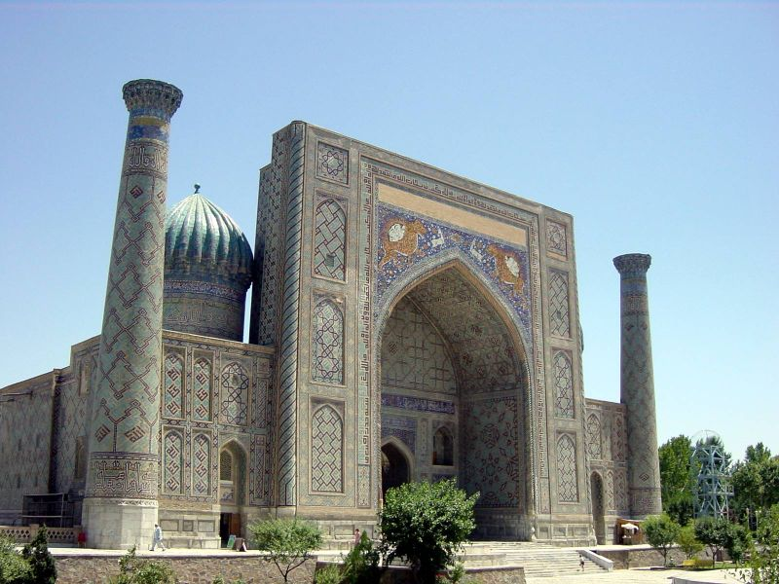
Samarcande (Ouzbékistan) : Sher-Dor Madrassa

Slide 19
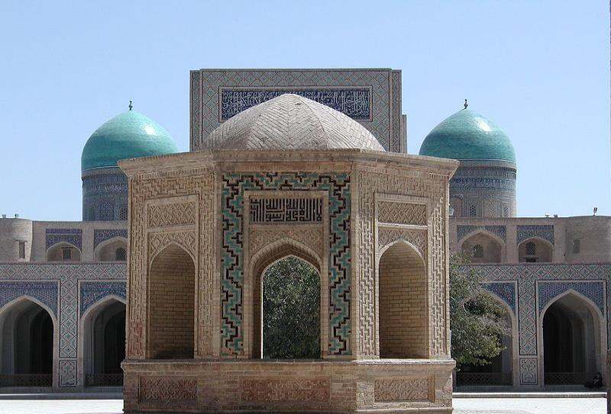
Mosquée Po-i-Kalân à Boukhara

Slide 20
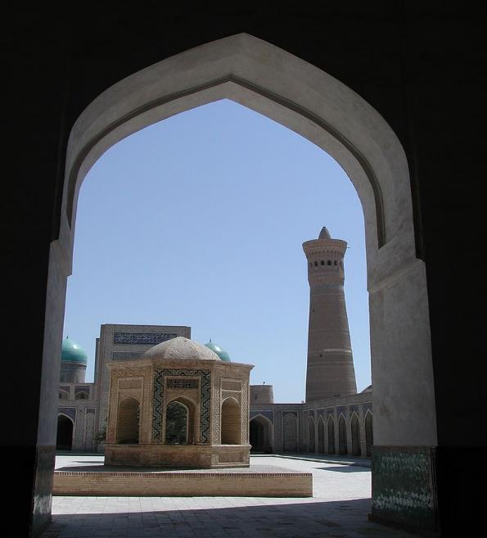
Minaret Po-i-Kalân à Boukhara

Slide 21
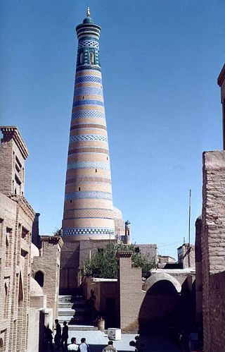
Minaret Islam Khodja à Khiva

Slide 22
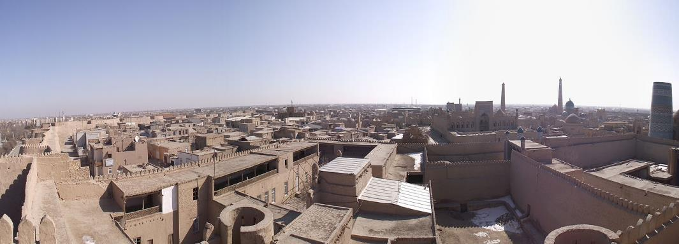
Panorama du vieux Khiva

Slide 23
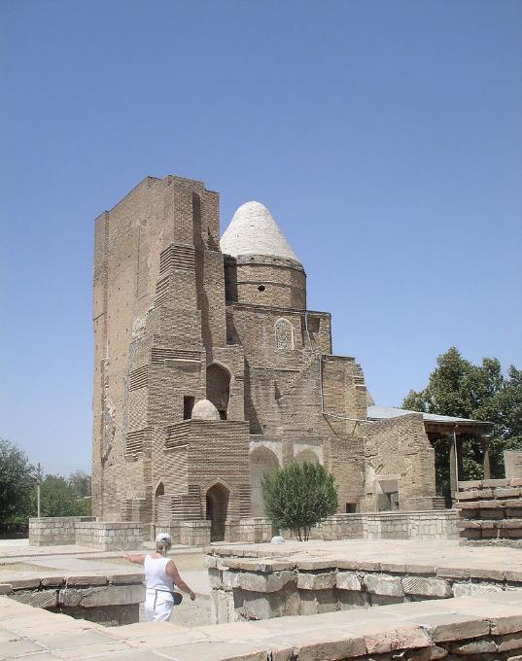
Mausolée de Doroussiadat à Chakhrisabz

Slide 24
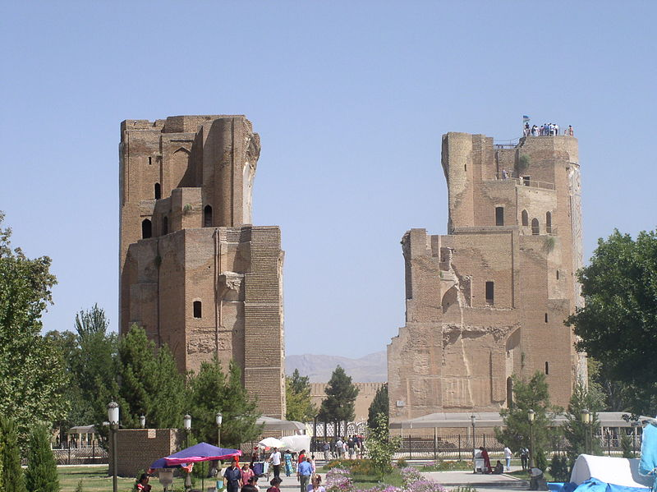
Vestiges d'Oq-Saroy (1380) à Chakhrisabz

Slide 25
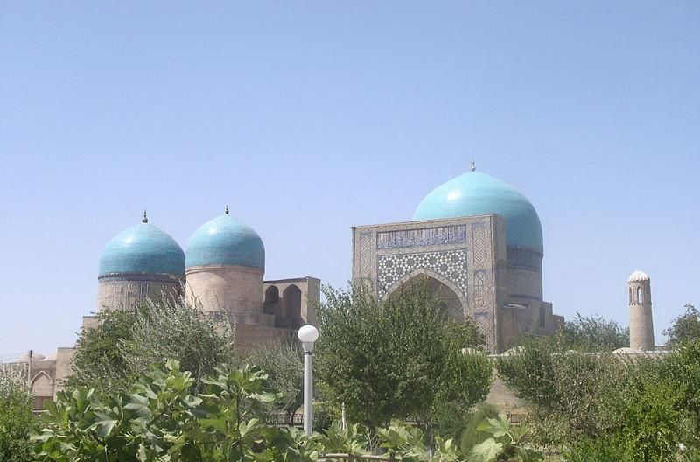
Mosquée de Kok-Goumbaz (1437) à Chakhrisabz

Slide 26
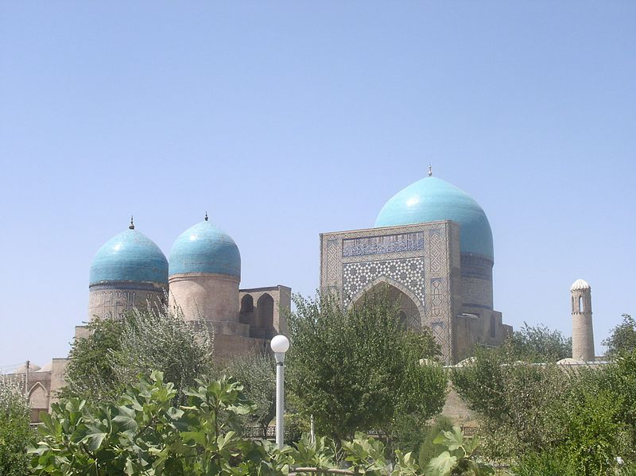
Immeubles du centre-ville de Tachkent

Slide 27
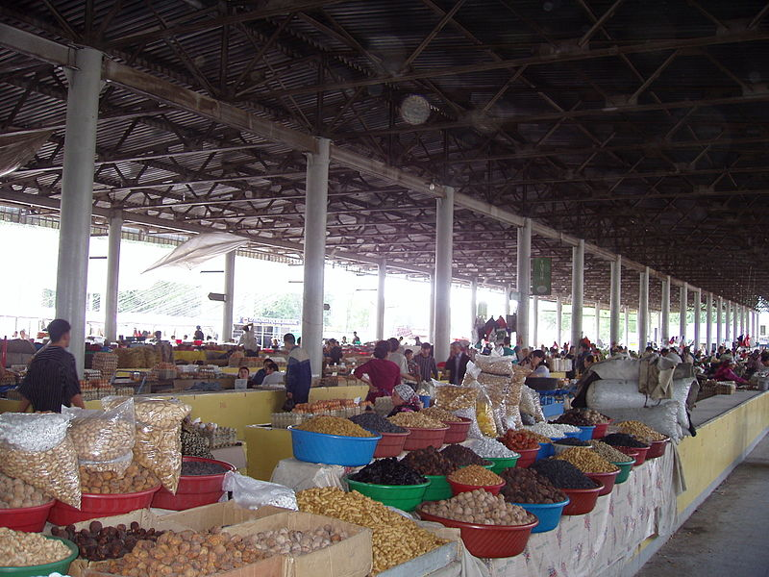
Le bazar alimentaire Farkhadski (Farhod) à Tachkent

Slide 28
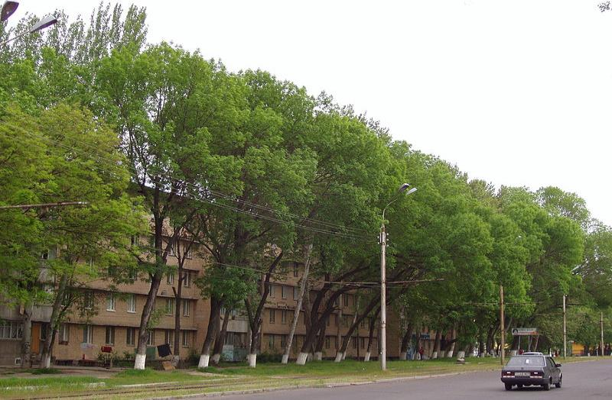
Immeubles résidentiels à Tchilanzar, Tachkent

Slide 29
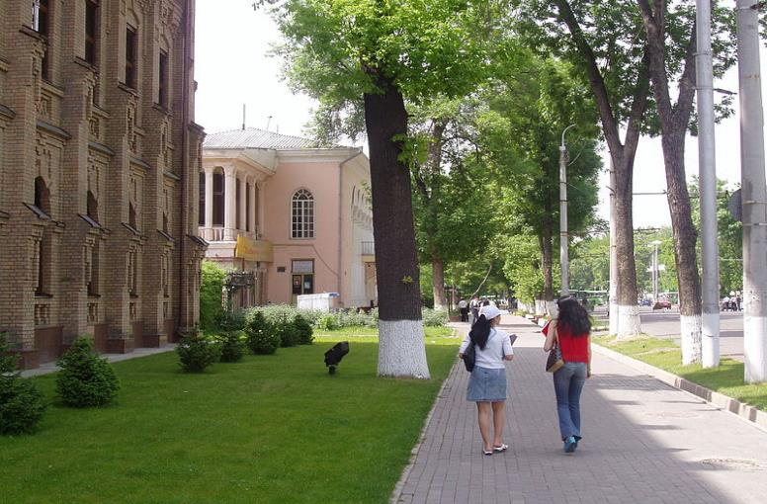
Centre-ville de Tachkent

Slide 30
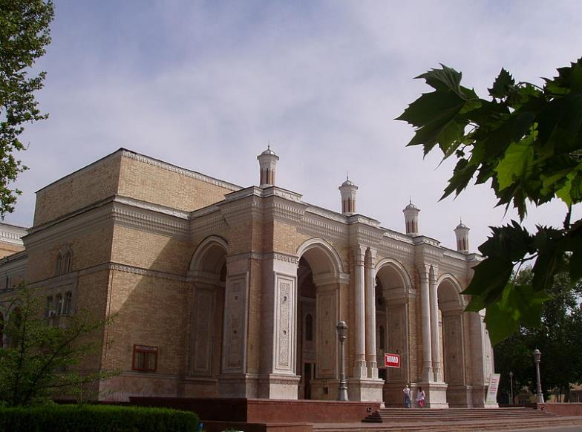
Opéra Navoï de Tachkent

Slide 31
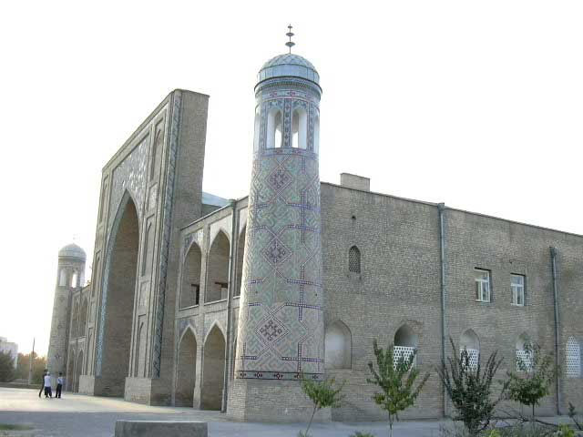
Madrasa Koukeldach à Tachkent

Slide 32
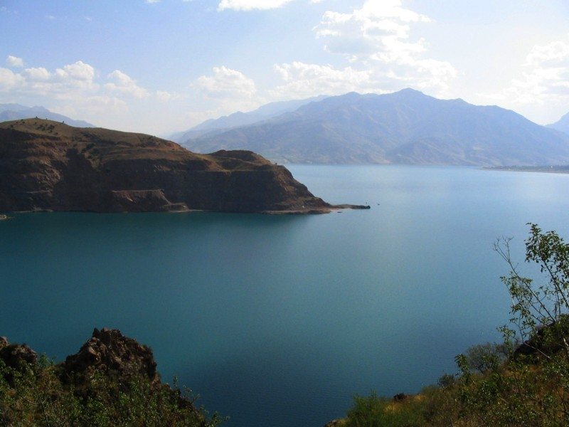
Lac artificiel Tcharvak, Province de Tachkent

Slide 33
Lorient Vous A Proposer L’Ouzébistan
Les Images Et Le Son Du Net
Lorient

